Slide 1
Spring Framework

Slide 2
Spring IoC

Slide 3
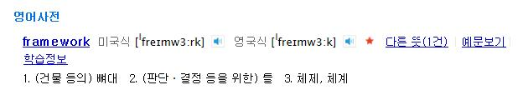
Framework 개념
Framework는 어플리케이션의 아키텍처에 해당하는 골격 코드를 제공한다.
Solution은 완제품이라면 Framework는 반제품

Slide 4
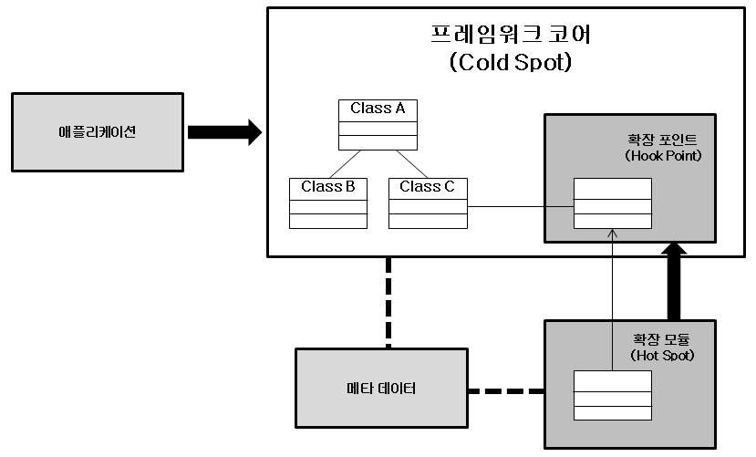
Framework의 구조

Slide 5
Framework의 장점
빠른 구현 시간
관리 용이성 증가
개발자의 역량 획일화
검증된 아키텍처의 재사용과 일관성 유지

Slide 6
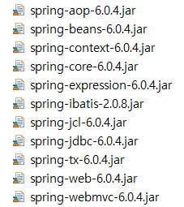
Spring Framework의 특징
가볍다(Lightweight)
IoC를 통해 결합도를 낮춘다.
AOP를 통해 응집도를 높인다.
POJO를 사용한다.
컨테이너를 제공한다.

Slide 7
POJO(Plain Old Java Object) 란?
클래스를 작성하는데 있어서 특별한 규칙이나 제약이 없다.
일반적으로 부모가 없거나 부모 클래스를 마음대로 변경할 수 있다.
POJO가 아닌 기술에 비해 메모리 사용량이 적다.

Slide 8
Applet, Servlet, EJB는 모두 POJO가 아니다.
Servlet 클래스 작성 규칙
- jakarta.servlet 혹은 jakarta.servlet.http 패키지의 클래스와 인터페이스를 import 해야 한다.
- public 클래스로 작성해야 한다.
- Servlet이나 GenericServlet 혹은 HttpServlet 클래스를 상속해야 한다.
- 기본 생성자가 있어야 한다.
라이프 사이클에 해당하는 Callback 메소드들을 적절하게 재정의(Overriding) 해야 한다.
구조가 복잡하다
메모리 사용이 많다(+ J2EE Pattern)
비싸다(WAS-EJB 컨테이너)
Notes:
IoC(Inversion of Control)
역제어 – 무엇에 대한 제어? 객체에 대한 제어.
객체 제어 : 생성(new), 의존관계(dependency)
다형성(polymorphism) = 상속 + 재정의(overriding) + 형변환
순제어와 역제어
순제어 : 개발자가 객체에 대한 모든 생성과 정의를 결정한다.
역제어 : Container의 도움을 받아서 객체를 관리한다. 객체 생성의 주도권을 Container가 가져갔다.
역제어가 뭐가 좋은데?
유지보수에서 자바 소스를 수정하지 않아도 된다.
그러면… TV 종류가 생길 때마다 또 Container를 수정해야 하는거야…?
어떻게 수정하지 않을 수 있을까? 그러면 Spring에서 제공하는 Container를 사용하면 된다.

Slide 9
Spring Container
Notes:
Application 운용에 필요한 객체 생성을 모두 Spring Container에서 받는다. 여기에서 수행.
GenericXmlApplicationContext를 사용하면 xml관리만 하면 가능

Slide 10
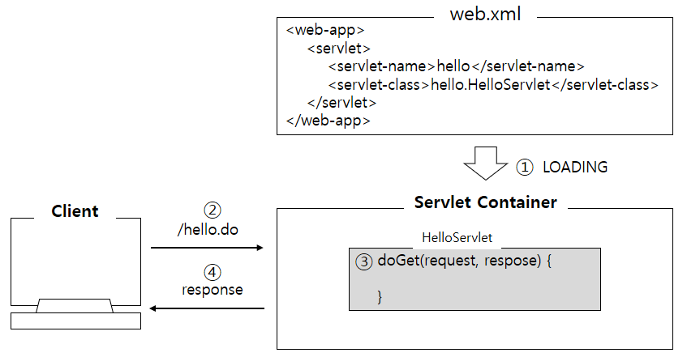
Servlet 컨테이너
Notes:
Servlet Container를 생성하려면 반드시 Tomcat이 생성되어야 함
이 Tomcat이 Servlet Container를 생성한다.
Tomcat을 생성할 때 이 Servlet Container를 내부적으로 생성을 한다.
우리가 생성을 하는 것이 아니다.

Slide 11
Spring 컨테이너의 종류
구현 클래스 | 기능
GenericXmlApplicationContext | 파일 시스템이나 클래스 패스에 있는 XML 설정 파일을 로딩하여 구동된다.
XmlWebApplicationContext | 웹 기반의 애플리케이션을 개발할 때 사용한다.
Notes:
이것 말고도 여러 개가 있지만, 대표적으로 이 2개만 알고 있자.

Slide 12
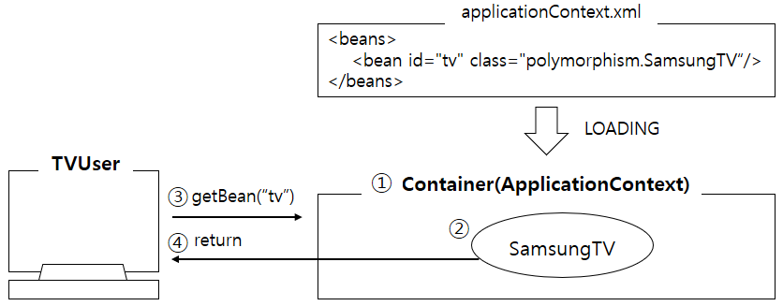
Spring 컨테이너의 동작
Notes:
Servelet Container와 동일하게, Container 생성

Slide 13
Servlet 컨테이너와 Spring 컨테이너의 차이
Servlet 컨테이너 : Lazy-loading
Spring 컨테이너 : Pre-loading
Notes:
Lazy-loading : 메모리를 효율적으로 사용할 수 있지만 응답 속도가 느리다.
Pre-loading : 응답 속도는 빠르지만 메모리 낭비가 발생할 수 있다.

Slide 14
Spring XML 설정파일
Notes:
프레임워크 3요소 중에 하나
SW에서 Container를 사용하는 목적은 Object를 저장하고 관리할 목적으로 사용
그런데 이에 대한 명세서 같은 것이 필요
이런 명세서 같은 것이 XML 설정 파일이다.
그래서 모든 Framework는 반드시 Container를 운용할 수 밖에 없고, 그 Container가 XML Metadata를 읽어들여야 한다.

Slide 15
Spring 설정 파일
<beans>를 루트 엘리먼트로 갖는다.
bean이 default 네임스페이스로 선언되어 있으며, bean 이외에도 다양한 네임스페이스를 추가할 수 있다.
beans 네임스페이스는 alias, bean, description, import 엘리먼트를 제공한다.
Notes:
XML 파일에 새로운 namespace를 사용할 수 있다는 것은 어떤 의미?
Container에게 새로운 종류의 작업을 지시할 수 있다는 이야기
모든 framework는 container를 운용할 수 밖에 없다는 것을 절대절대 잊으면 안된다.
운용하려면 필연적으로 xml 파일이 필요할 수 밖에 없고, xml 파일을 통해서 container의 동작을 결정한다.

Slide 16
<bean> 엘리먼트
스프링 컨테이너가 생성할 객체를 등록한다.
스프링 컨테이너는 기본적으로 등록된 순서대로 객체를 생성한다. (pre-loading)
- 클라이언트의 요청 필요없음
객체를 생성할 때는 클래스의 기본 생성자를 호출한다.
- 반드시 default 생성자만!!!
Notes:
alias, description, import 태그에 대해서 알아보자.
alias : 별명 설정
description : 주석 설정(근데 잘 사용하지 않음)
import : container가 xml을 로딩할 때, 다른 xml을 불러오거나 할 때 사용

Slide 17
<bean> 엘리먼트 속성(1)
class (필수) : 패키지 경로가 포함된 클래스의 이름을 등록한다.
id : 컨테이너가 생성한 객체들을 식별하기 위해 사용하는 이름으로 자바의 식별자 작성 규칙이 적용된다.
- id=“7userService” : 숫자로 시작해서 안됨
- id=“user Service” : 공백을 포함해서 안됨
- id=“user@Service” : 특수 기호를 사용해서 안됨
Notes:
Package 이름에 대문자를 사용해도 되지만, 개발자들끼리 약속해서 소문자를 사용하기로 하기는 했음.
convention에 의하여…… 지키지 않아도 상관은 없음
id는 필수는 아님. 그러나 중요
id를 지정하지 않으면 container가 자동으로 id를 지정.

Slide 18
<bean> 엘리먼트 속성(2)
init-method : 객체가 생성된 직후 호출할 메소드를 지정한다. (멤버변수 초기화)
destroy-method : 객체가 삭제되기 직전 호출할 메소드를 지정한다. (자원 해제)
lazy-init : bean 등록된 객체의 생성 시점을 지정한다. (기본값 : false)
scope : 요청된 bean을 하나만 생성할 지, 요청될 때마다 새로운 객체를 생성할 지 지정한다. (기본값 : singleton)
Notes:
객체를 삭제하기 위해 destroy-method를 설정하는데
그러면 삭제는 어떻게 하냐? container.close를 하면 컨테이너가 관리하던 모든 객체가 삭제된다.
lazy-init : false 라면 이것은 pre-loading 이라는 이야기(그런데 실제로 개발할 때 사용할 일이 거의 없음)
scope : 매우매우 중요함
객체를 계속 생성하는 것은 메모리 낭비니깐.. 하나의 객체를 생성해서 계속해서 재사용하고 싶은데…. 어떻게 하는 것이 좋을까? 순제어 방식으로 객체를 생성하면 메모리 남용이 잦아짐.
그래서 spring이 해결하는 방식이 있음
container로부터 getBean 을 수행하면 주소만 return. 아무리 많이 객체를 생성해도 하나를 유지할 수 있다.
scope의 기본값은 singleton
scope의 값을 prototype으로 수정하면 그 때마다 새로운 객체를 생성한다.

Slide 19
Dependency Injection

Slide 20
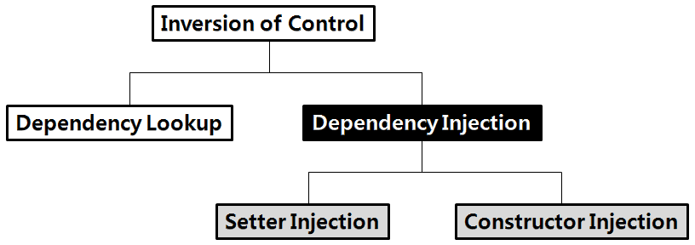
Dependency Injection
Notes:
container가 제공하는 getBean method가 lookup 기능을 하는 것
그런데 사실 거의 사용할 필요가 없어서 굳이 자세히 알지 않아도 된다.

Slide 21
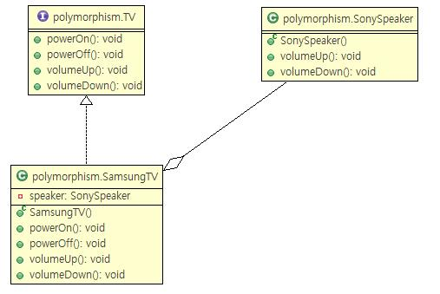
의존(Dependency) 관계
Notes:
객체지향 프로그램은 기능을 더 잘 수행할 수 있는 객체를 만들어서 해당 객체의 method를 참조변수를 통해 호출하면 된다.
SamsungTV 객체는 원래 직접 볼륨 조절을 했었는데 이제 SonySpeaker 객체의 도움을 받아서 볼륨 조절을 수행한다.

Slide 22
Constructor Injection

Slide 23
Constructor Injection 기초
public SamsungTV(SonySpeaker speaker) {
System.out.println("===> SamsungTV 객체 생성");
this.speaker = speaker;
}
<bean id="speaker" class="polymorphism.SonySpeaker"></bean>
<bean id="tv" class="polymorphism.SamsungTV">
<constructor-arg ref="speaker"></constructor-arg>
</bean>
Notes:
주소를 참조변수를 통해 등록

Slide 24
의존 관계 변경(1)
public interface Speaker {
void volumeUp();
void volumeDown();
}
public class SonySpeaker implements Speaker {
…
public class AppleSpeaker implements Speaker {
…
Notes:
모든 객체 생성은 container가 하고, 객체와 객체의 관계 설정도 container xml을 기반으로 알아서 해주기 때문에 다 가능
순제어 방식이 아니라 역제어 방식으로 IoC!!

Slide 25
의존 관계 변경(2)
public SamsungTV(Speaker speaker) {
System.out.println("===> SamsungTV 객체 생성");
this.speaker = speaker;
}
<bean id="speaker" class="polymorphism.AppleSpeaker"></bean>
<bean id="tv" class="polymorphism.SamsungTV">
<constructor-arg ref="speaker"></constructor-arg>
</bean>

Slide 26
다중 변수 매핑
public SamsungTV(Speaker speaker, int price) {
System.out.println("===> SamsungTV 객체 생성");
this.speaker = speaker;
this.price = price;
}
<bean id="speaker" class="polymorphism.SonySpeaker"></bean>
<bean id="tv" class="polymorphism.SamsungTV">
<constructor-arg ref="speaker"></constructor-arg>
<constructor-arg value=“1700000"></constructor-arg>
</bean>
Notes:
매개변수의 순서가 달라져도 괜찮다.
그러나 매개변수가 다르면 오류가 난다.
가독성을 위해서라면 반드시 순서 신경을 써라.

Slide 27
Setter Injection

Slide 28
Setter Injection (1)
public void setSpeaker(Speaker speaker) {
this.speaker = speaker;
}
<bean id="sony" class="polymorphism.SonySpeaker"></bean>
<bean id="tv" class="polymorphism.SamsungTV">
<property name="speaker" ref="sony"></property>
</bean>

Slide 29
Setter Injection (2)
public void setSpeaker(Speaker speaker) {
this.speaker = speaker;
}
public void setPrice(int price) {
this.price = price;
}
<bean id="tv" class="polymorphism.SamsungTV">
<property name="speaker" ref="sony"></property>
<property name="price" value=“1500000"></property>
</bean>
Notes:
setSpeaker를 호출하려고 한다면 set이라는 접두사를 제거하고, 나머지 이름의 첫글자를 소문자로 변경해서 name에 등록!

Slide 30
Constructor Injection vs. Setter Injection
생성자 인젝션은 생성자 메소드를 여러 개 Overloading해야 한다.
따라서 일반적으로 생성자 인젝션 보다 세터 인젝션을 선호한다.
- why? 멤버 변수가 많을 수록 생성자의 수가 그에 맞게 필요하다.

Slide 31
p 네임스페이스 사용
<beans xmlns="http://www.springframework.org/schema/beans"
xmlns:xsi="http://www.w3.org/2001/XMLSchema-instance"
xmlns:p="http://www.springframework.org/schema/p"
xsi:schemaLocation="http://www.springframework.org/schema/beans
http://www.springframework.org/schema/beans/spring-beans.xsd">
<bean id="sony" class="polymorphism.SonySpeaker"/>
<bean id="lg" class="polymorphism.SamsungTV" p:speaker-ref="sony“ p:price=“1100000"/>
</beans>
setSpeaker() 호출
setPrice() 호출
Notes:
setter injection과 관련된 내용이다.
p 네임스페이스는 schemaLocation을 필요로 하지 않음. 그냥 접두사만 추가해주면 됨
그런데 가독성 측면에서 p 네임스페이스 사용하지 않고 추가하는 것이 더 나은듯… ㅎㅎ

Slide 32
Collection Injection

Slide 33
컬렉션 주입(Collection Injection)
컬렉션 유형 | 엘리먼트
java.util.List, 배열 | <list>
java.util.Set | <set>
java.util.Map | <map>
java.util.Properties | <props>
Notes:
프로그램을 만들다 보면 다양한 종류의 Collection을 사용합니다.
List, Set의 차이는?
List는 0번 index의 데이터를 꺼내면 항상 고정된 값이 나오지만 Set은 그렇지 않음
List는 중복데이터를 허용하지만 Set은 중복데이터를 허용하지 않는다.
map, properties 모두 Key, Value 페어로 데이터를 저장한다.
map은 value로 Object를 저장하지만
properties는 value로 문자, 숫자를 저장

Slide 34
java.util.List OR 배열
public class CollectionBean {
private List<String> addressList;
public void setAddressList(List<String> addressList) {
this.addressList = addressList;
}
}
<bean id="collectionBean" class=“polymorphism.CollectionBean">
<property name="addressList">
<list>
<value>둘리</value>
<value>도우너</value>
</list>
</property>
</bean>

Slide 35
java.util.Map
public class CollectionBean {
private Map<String, Controller> addressList;
public void setAddressList(Map<String, String> mappings){
this.mappings = mappings;
}
}
<bean id="collectionBean" class="polymorphism.CollectionBean">
<property name="addressList">
<map>
<entry>
<key><value>둘리</value></key>
<value>쌍문동</value>
</entry>
</map>
</property>
</bean>

Slide 36
java.util.Properties(***굉장히 중요***)
public class CollectionBean {
private Properties addressList;
public void setAddressList(Properties mappings){
this.mappings = mappings;
}
}
<bean id="collectionBean" class="com.springbook.ioc.injection.CollectionBean">
<property name="addressList">
<props>
<prop key="둘리">쌍문동</prop>
<prop key="도우너">도봉동</prop>
</props>
</property>
</bean>

Slide 37
Annotation 기반 설정
Notes:
xml 설정을 통해 자바 코드를 컴파일 하지 않아도 되는 장점이 있음
그러나 이 xml 파일 자체도 막 3000줄이 넘어간다면? 그래서 그것을 관리하는데 많은 에너지와 시간이 필요하다면 그것 또한 좋은 것은 아니다.
이런 xml 설정을 최소화 할 필요가 있음
그래서 annotation 기반의 설정이 있는 것.

Slide 38
Component-Scan
<beans xmlns="http://www.springframework.org/schema/beans"
xmlns:xsi="http://www.w3.org/2001/XMLSchema-instance"
xmlns:p="http://www.springframework.org/schema/p"
xmlns:context="http://www.springframework.org/schema/context"
xsi:schemaLocation="http://www.springframework.org/schema/beans
http://www.springframework.org/schema/beans/spring-beans.xsd
http://www.springframework.org/schema/context
http://www.springframework.org/schema/context/spring-context-4.2.xsd">
<context:component-scan base-package="com.example.biz"/>
</beans>
com.example.biz 패키지로 시작하는 모든 클래스를 스캔한다.
Notes:
xml 파일에 적은 내용은 container에게 무언가를 지시하기 위한 것
container에게 component annotation이 붙은 class 들을 찾아라 명령한 것. 그리고 그 클래스들이 base-package에 있는 패키지여야 한다.
base-package를 이용해서 scan 범위를 지정할 수 있음

Slide 39
@Component 설정(1)
<bean class="polymorphism.LgTV"></bean>
@Component
public class LgTV implements TV {
public LgTV() {
System.out.println("===> LgTV 객체 생성");
}
}

Slide 40
@Component 설정(2)
<bean id="tv" class="polymorphism.LgTV"></bean>
@Component("tv")
public class LgTV implements TV {
public LgTV() {
System.out.println("===> LgTV 객체 생성");
}
}

Slide 41
Dependency Injection 설정
어노테이션 | 설명
@Autowired (Type Injection) | 주로 변수 위에 설정하여 해당 타입의 객체를 찾아서 할당한다. org.springframework.beans.factory.annotation.Autowired
@Inject | @Autowired와 동일한 기능을 제공 javax.inject.Inject
@Resource | @Autowired와 동일한 기능을 제공(전자정부 표준 프레임워크에서 사용) javax.annotation.Resource
Notes:
@Inject, @Resource는 Spring에서 제공하는 Annotation은 아님
어쨌든 3가지 모두 Injection을 위한 Annotation. 기능도 똑같음

Slide 42
@Autowired
@Component("tv")
public class LgTV implements TV {
@Autowired
private Speaker speaker;
public LgTV() {
System.out.println("===> LgTV 객체 생성");
}
public void volumeUp() {
speaker.volumeUp();
}
public void volumeDown() {
speaker.volumeDown();
}
}

Slide 43
@Resource
@Resource는 객체의 이름을 이용하여 의존성 주입을 처리
@Component("tv")
public class LgTV implements TV {
@Resource(name="apple")
private Speaker speaker;
public LgTV() {
System.out.println("===> LgTV 객체 생성됨");
}
~생략~
}

Slide 44
Annotation VS. <bean> 등록
유지 보수 과정에서 자주 변경되는 객체는 <bean> 등록으로 처리한다.
유지 보수 과정에서 자주 변경되지 않는 객체는 Annotation으로 처리한다.
(@Component)
의존성 주입은 Annotation으로 처리한다. (@Autowired)
Notes:
class를 만들어서 메모리에 띄우고 싶어.
2가지 방법
bean 등록
@Component 사용

Slide 45
설정 클래스 사용
Notes:
SpringBoot 할 때 굉장히 중요(Configuration Class)
복잡한 xml을 대체할 수 있는 방법은 없을까? 에 대한 질문으로 나옴

Slide 46
설정 클래스란(1)
스프링 설정 클래스는 복잡한 XML 설정을 대체한다.
import org.springframework.context.annotation.Bean;
public class TVConfiguration {
@Bean
TV tv() {
GoogleTV tv = new GoogleTV();
tv.setSpeaker(speaker());
return tv;
}
Speaker speaker() {
return new SonySpeaker();
}
}
Notes:
결국 설정클래스를 사용하면 유지보수 과정에서 java source를 수정해야 하는 상황 발생.
그러나 XML 파일이 매우 복잡해진다고 봤을 때, 오히려 이게 나을 수도 있다.
어디까지나 개발자의 선택의 문제일 뿐…

Slide 47
설정 클래스란(2)
import org.springframework.context.annotation.AnnotationConfigApplicationContext;
public class TVUser {
public static void main(String[] args) {
AnnotationConfigApplicationContext container =
new AnnotationConfigApplicationContext(TVConfiguration.class);
TV tv = (TV) container.getBean("tv");
tv.powerOn();
tv.volumeDown();
tv.volumeUp();
tv.powerOff();
container.close();
}
}

Slide 48
Spring 기반의
비즈니스 컴포넌트

Slide 49
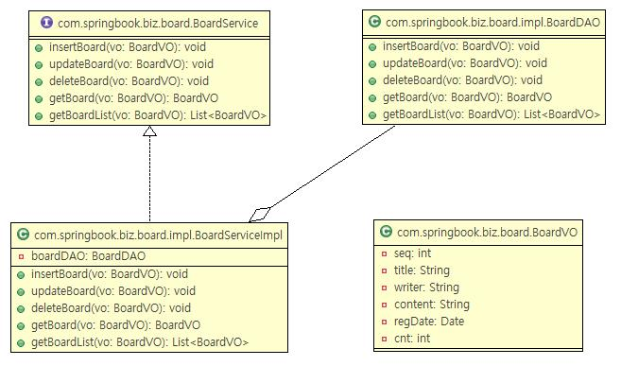
비즈니스 컴포넌트 구조

Slide 50
Layer 별 Annotation
어노테이션 | 위치 | 의미
@Service | XXXServiceImpl | 비즈니스 로직을 처리하는 Service 클래스
@Repository | XXXDAO | 데이터베이스 연동을 처리하는 DAO 클래스
@Controller | XXXController | 사용자 요청을 제어하는 Controller 클래스

Slide 51
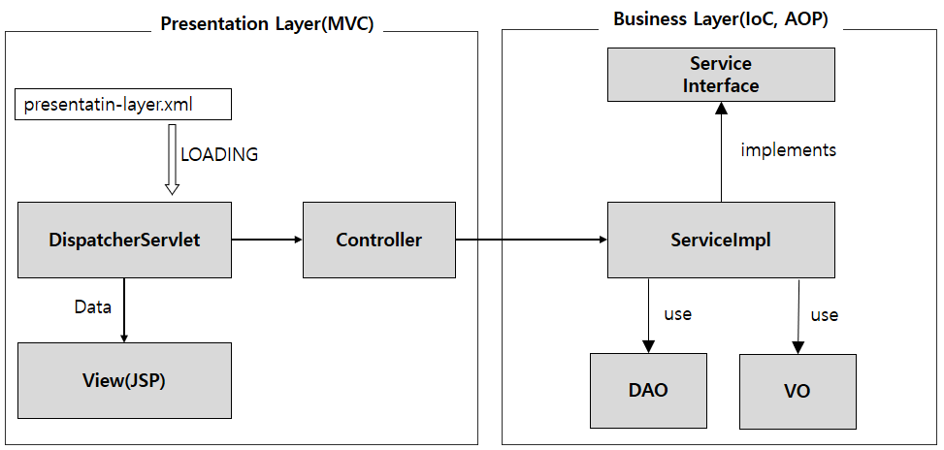
Layered Architecture

